Slide 1
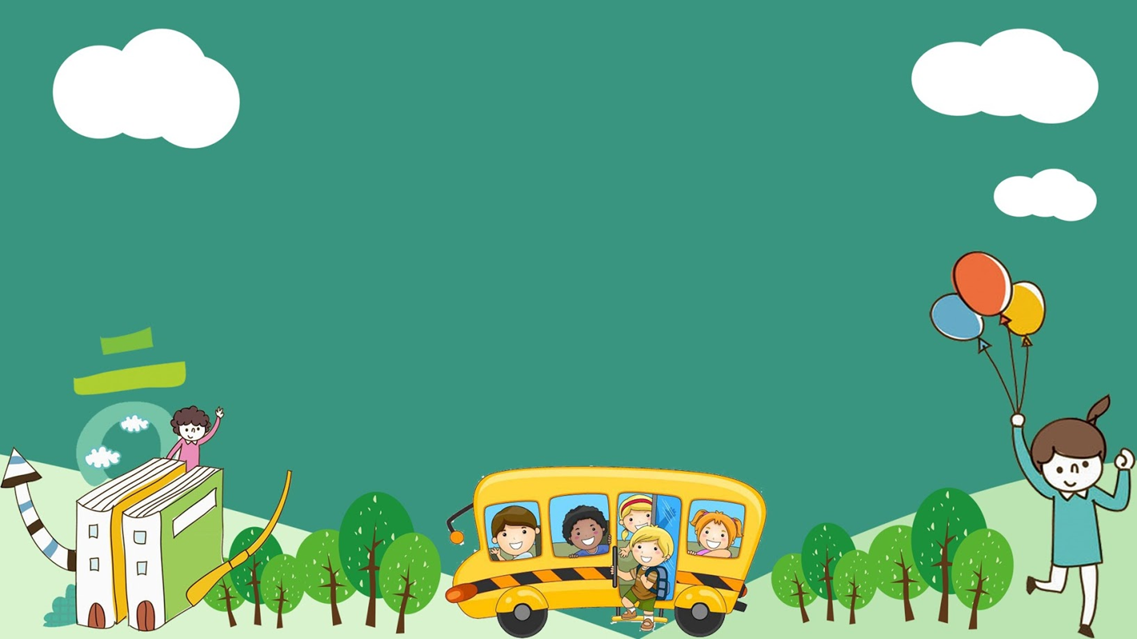

TRƯỜNG MẦM NON QUANG TRUNG
CHUYÊN ĐỀ : BÉ VỚI AN TOÀN GIAO THÔNG
Quang Trung, ngày 8 tháng 2 năm 2024

Slide 2
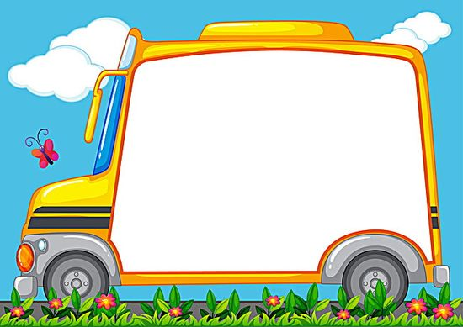
HOẠT ĐỘNG 1: Ổn định trò chuyện

Slide 3


BIỂN BÁO CẤM: Cấm xe đạp

Slide 4
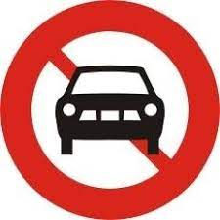

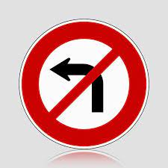
BIỂN BÁO CẤM

Slide 5

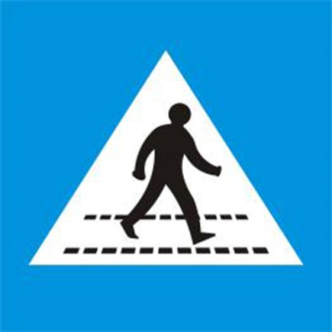
Biển Chỉ dẫn: Đường người đi bộ sang ngang

Slide 6



BIỂN CHỈ DẪN

Slide 7
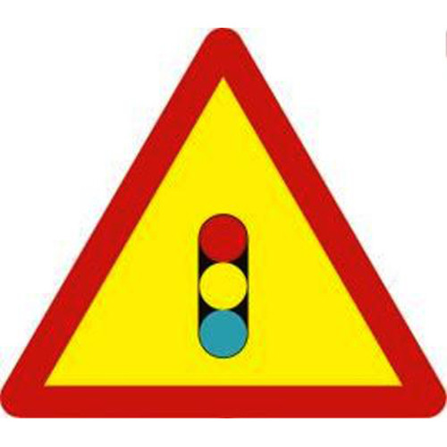
Biển cảnh báo: Giao nhau có tín hiệu đèn

Slide 8
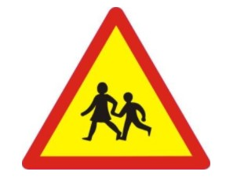
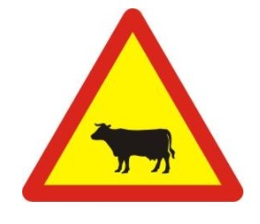
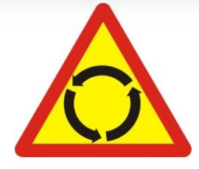
BIỂN CẢNH BÁO

Slide 9
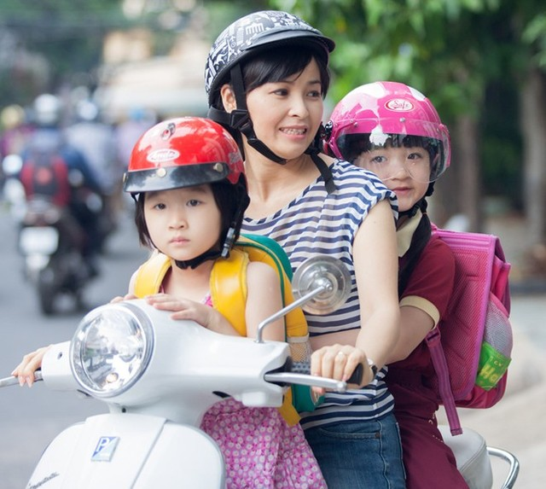

Slide 10
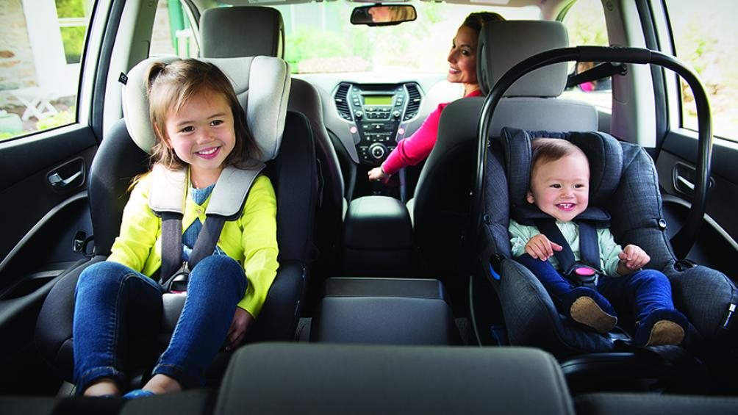

Slide 11
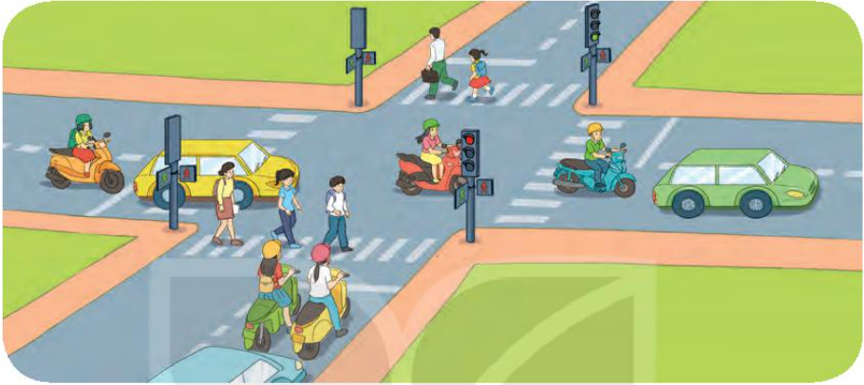

Slide 12


Trò chơi: Rung chuông vàng

Slide 13

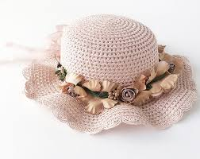
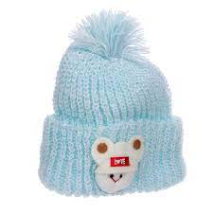

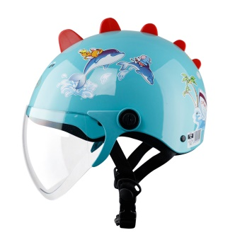
Câu hỏi 1: Khi ngồi xe máy
Cần phải đội mũ nào sau đây?
1. Mũ vải che nắng
2 . Mũ len ấm áp
3. Mũ bảo hiểm

Slide 14
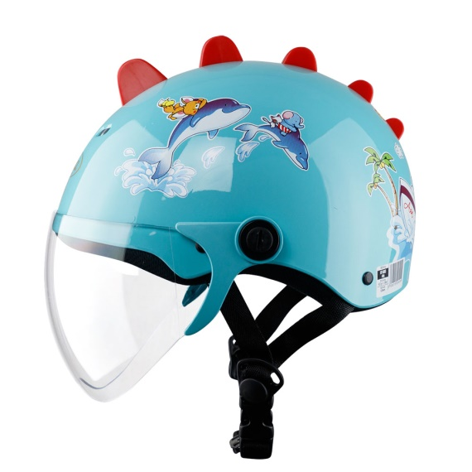
Câu hỏi 1: Khi ngồi xe máy
Cầphải đội mũ nào sau đây?
3. Mũ bảo hiểm

Slide 15
Câu hỏi 2: Đây là biển báo gì?
Biển báo cấm xe máy
Biển báo cấm xe đạp
Biển báo cấm xe ô tô

Slide 16
Câu hỏi 2: Đây là biển báo gì?
2. Biển báo cấm xe đạp

Slide 17
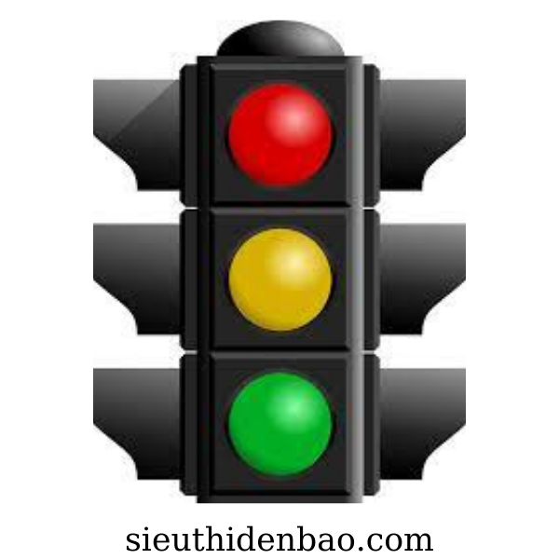
Câu hỏi 3: Đèn tín hiệu giao thông có những màu gì??
Đỏ xanh tím
Đỏ xanh vàng
Đỏ xanh cam

Slide 18
Câu hỏi 3: Đèn tín hiệu giao thông có những màu gì??
2.Đỏ xanh vàng

Slide 19
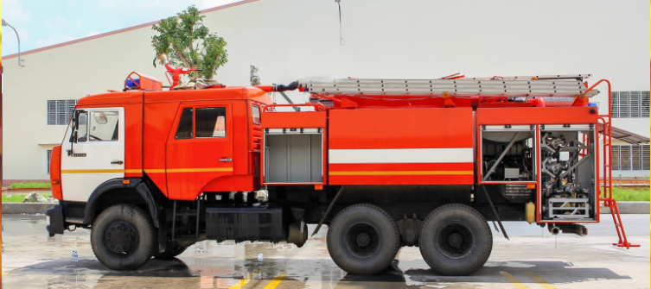
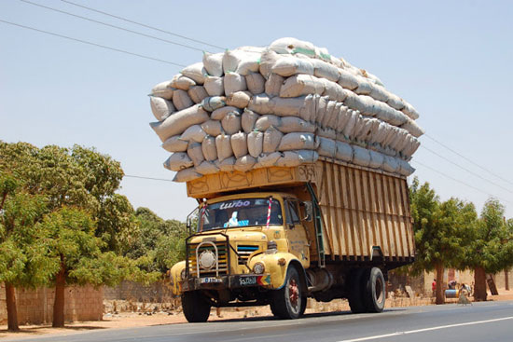
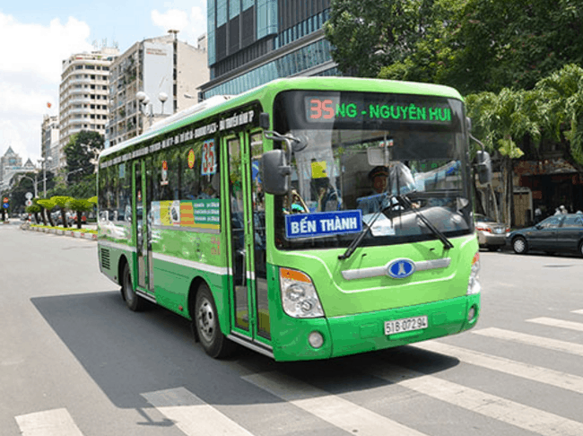
Câu hỏi 4: Phương tiện giao thông nào được ưu tiên khi tham gia giao thông?
1. Xe cứu hỏa
2 . Xe chở hàng
3. Xe buýt

Slide 20

Câu hỏi 4: Phương tiện giao thông nào được ưu tiên khi tham gia giao thông?
1. Xe cứu hỏa

Slide 21
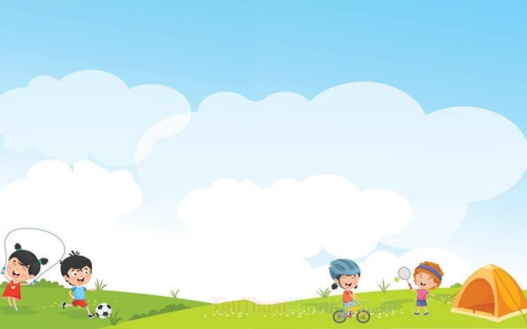
Câu hỏi 5: Tàu hỏa là phương tiện giao thông đường gì?
1. Phương tiện giao thông đường sắt
2. Phương tiện giao thông đường hàng không
3. Phương tiện giao thông đường bộ

Slide 22
Câu hỏi 5: Tàu hỏa là phương tiện giao thông đường gì?
1. Phương tiện giao thông đường sắt

Slide 23
Câu hỏi 6: Bé nên chạy xe đạp ở dâu?
1. Chạy trong công viên
2. Chạy dưới lòng lề đường
3. Chạy trên vỉa hè

Slide 24
Câu hỏi 6: Bé nên chạy xe đạp ở dâu?
1. Chạy trong công viên

Slide 25
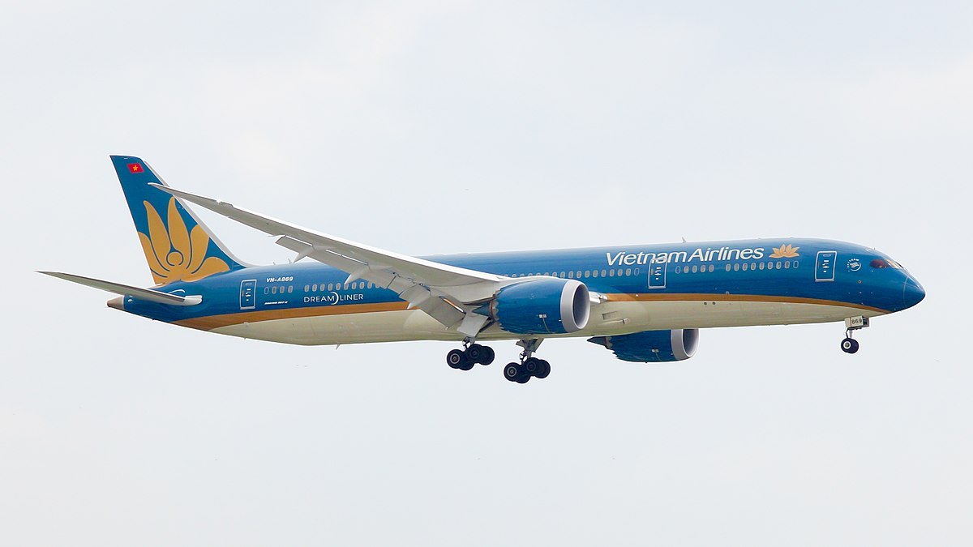
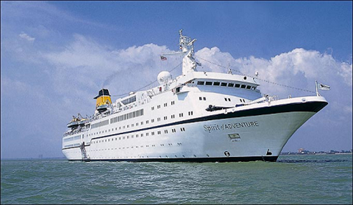
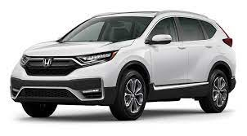
Câu hỏi 7: Câu đố?
Chẳng phải chim
Mà bay trên trời
Chở được nhiều người
Đi khắp muôm nơi?
1 Tàu thủy.
2. Ô tô
3. Máy bay.

Slide 26
Câu hỏi 7: Câu đố?
Chẳng phải chim
Mà bay trên trời
Chở được nhiều người
Đi khắp muôm nơi?
3. Máy bay.

Slide 27
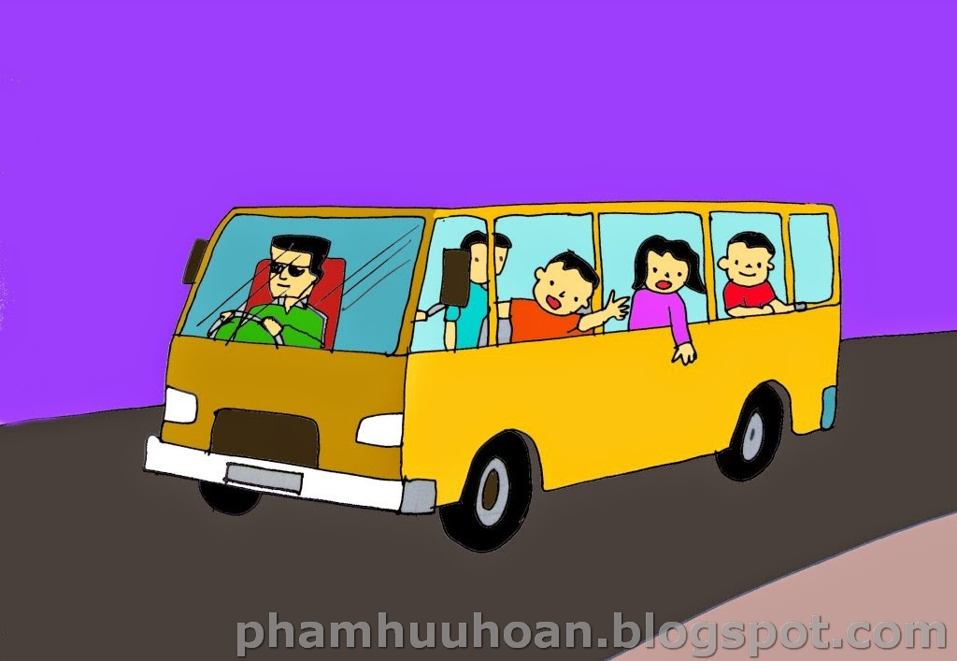

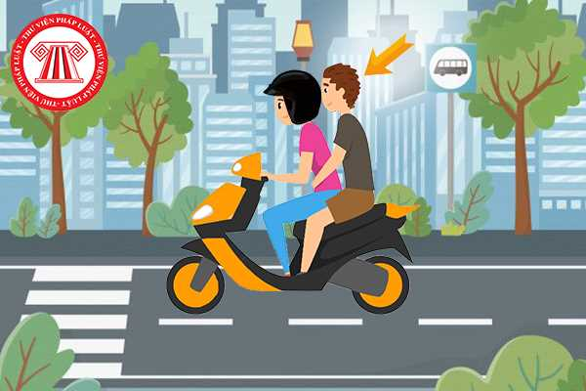
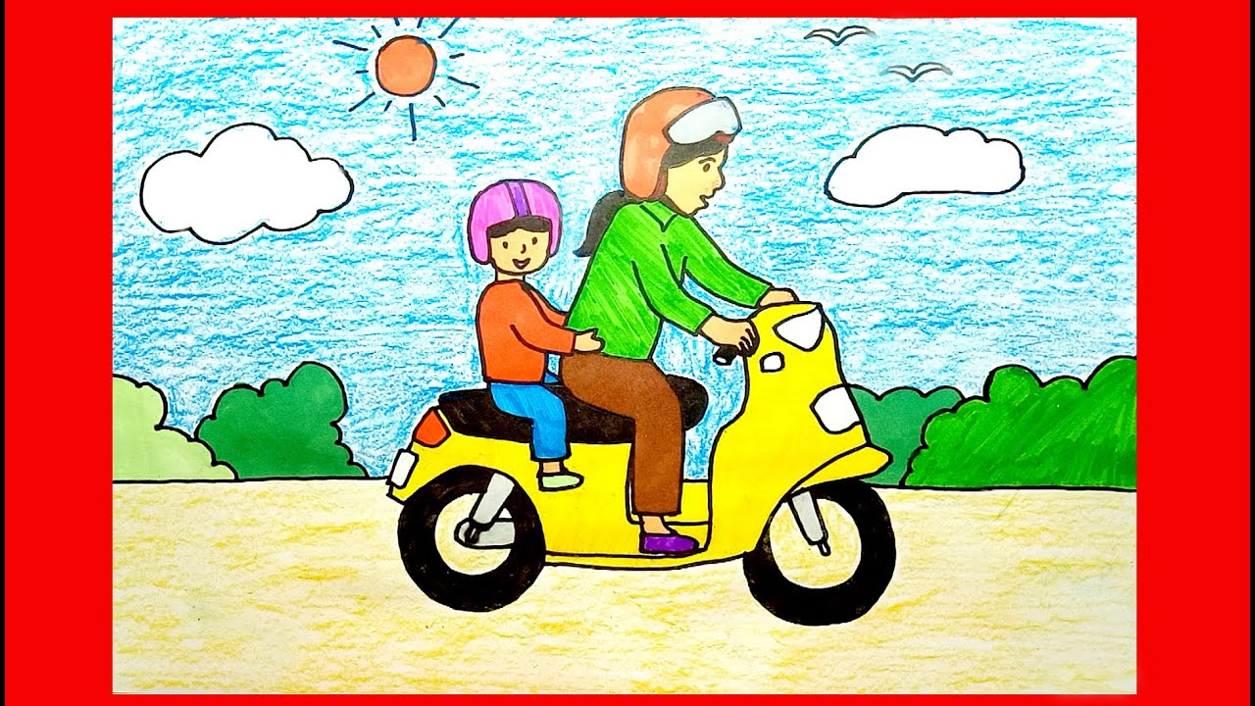
Câu hỏi 8: Chọn hành vi đúng
1.Ngồi trên xe buýt thò tay thò đầu ra ngoài cửa sổ
2. Phóng nhanh vượt ẩu
3
3. Đội mũ bảo hiểm khi ngồi trên xe máy

Slide 28


RUNG CHUÔNG VÀNG
Câu hỏi 1: Chọn hành vi đúng
3

Slide 29
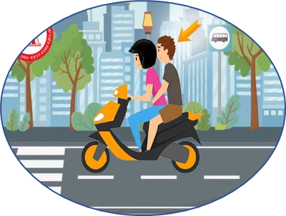
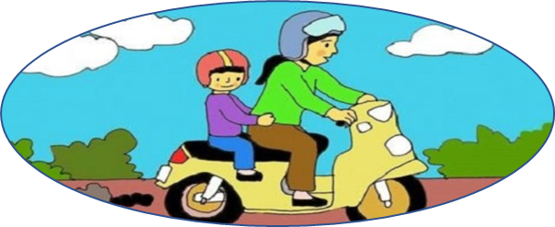
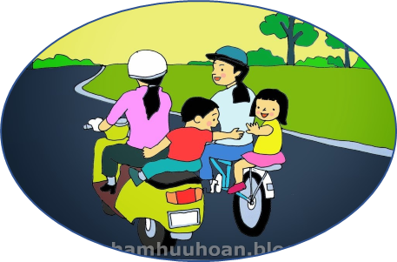
Câu hỏi 9: Khi ngồi xe máy
em cần lưu ý điều gì?
1. Không đội mũ bảo hiểm
2. Phải đội mũ bảo hiểm và bám chặt vào người ngồi trước.
3. Đùa nghịch trên xe máy.

Slide 30
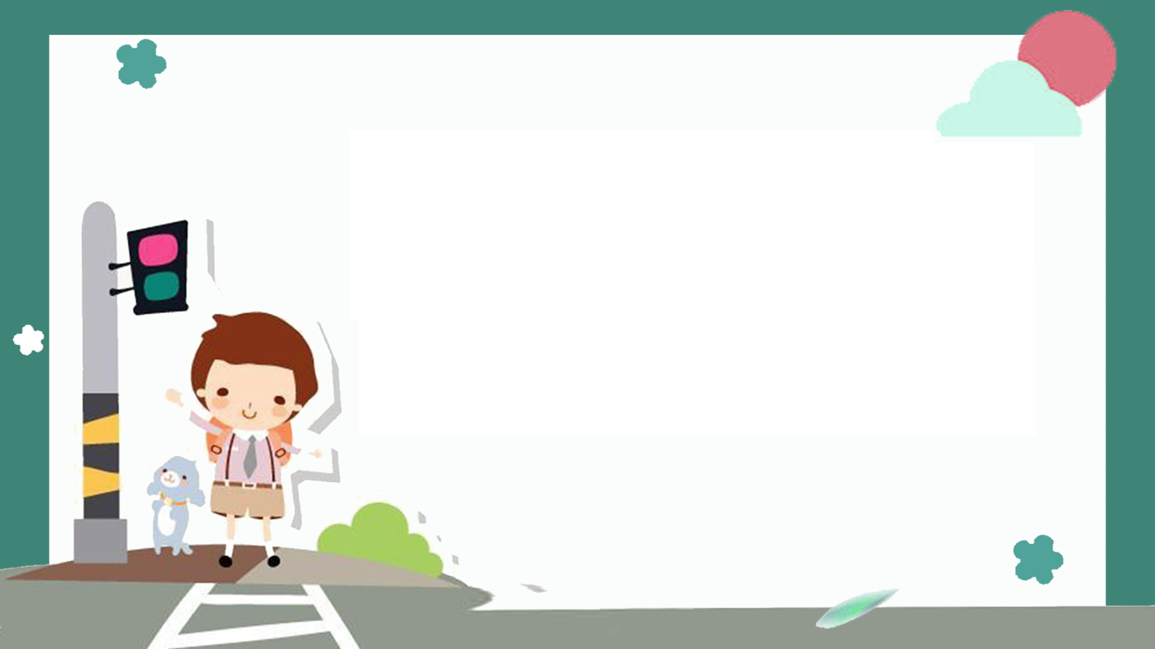
Câu hỏi 9: Khi ngồi xe máy em cần lưu ý điều gì?
Phải đội mũ bảo hiểm và bám chặt vào người ngồi trước.
2

Slide 31
Câu hỏi 10: Phương tiện nào sau đây là PTGT đường thủy?
1. Tàu hỏa
2. Xe ô tô
3. Ca nô

Slide 32
Câu hỏi : Phương tiện nào sau đây là PTGT đường thủy?
3. Ca nô

Slide 33
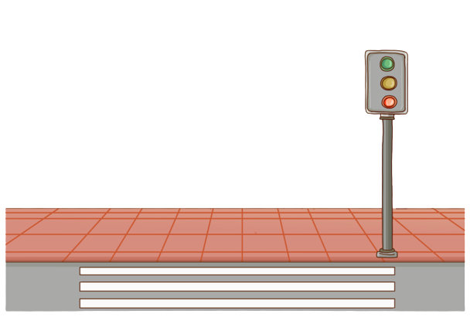
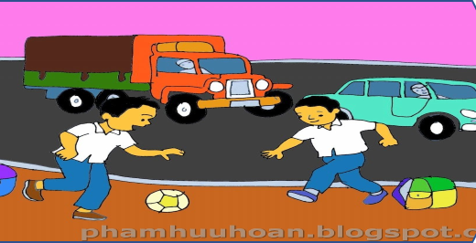
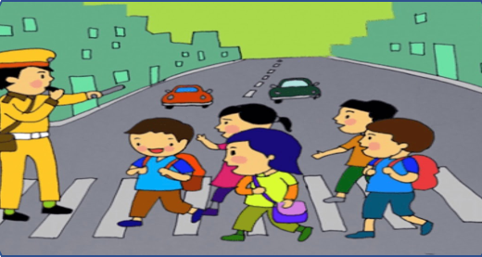
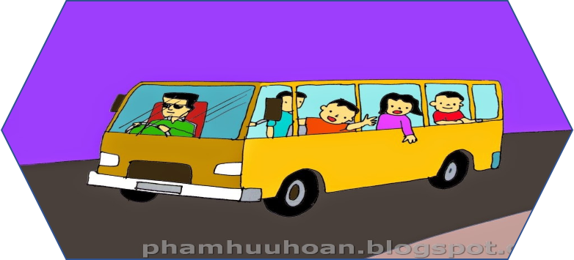
Câu hỏi 11: Trong các tình huống sau,
hành vi nào là đúng khi tham gia giao thông
1.Đá bóng dưới lòng đường
2. Bé qua đường theo hiệu lệnh chú CSGT
3. Ngồi đùa giỡn trên xe buýt

Slide 34
Câu hỏi 11: Trong các tình huống sau,
hành vi nào là đúng khi tham gia giao thông
2. Bé qua đường theo hiệu lệnh chú CSGT

Slide 35
Câu hỏi 12: Khi muốm qua đường
em cần lưu ý điều gì?
1. Nhờ người lớn dắt qua đường
2. Quan sát khi không có xe mới sang đường.
3. Cả 2 ý trên đều đúng.

Slide 36
Câu hỏi 12: Khi muốm qua đường
em cần lưu ý điều gì?
3. Cả 2 ý trên đều đúng.

Slide 37
Câu hỏi 13: Khi ngồi trên xe ô tô bé làm gì để đảm bảo an toàn?
1. Đùa giỡn trên xe
2. Ngồi ngay ngắn thắt dây an toàn.
3. Thò đầu ra cửa sổ hóng mát.

Slide 38
Câu hỏi 13: Khi ngồi trên xe ô tô bé làm gì để đảm bảo an toàn?
2.Ngồi ngay ngắn thắt dây an toàn

Slide 39
Câu hỏi 14: Khi đi xe máy qua ngã tư, đèn tín hiệu chuyển sang màu đỏ ta phải:
1. Xe đi chậm
2. Xe đi nhanh
3. Xe dừng lại

Slide 40
Câu hỏi 14: Khi đi xe máy qua ngã tư, đèn tín hiệu chuyển sang màu đỏ ta phải:
3. Xe dừng lại

Slide 41
Câu hỏi 15: Hành vi nào dưới đây gây nguy hiểm dễ gây tai nạn giao thông?
1. Chơi dưới lòng đường
2. Chơi trong công viên.
3. Chơi trong sân trường

Slide 42
Câu hỏi 15: Hành vi nào dưới đây gây nguy hiểm dễ gây tai nạn giao thông?
1. Chơi dưới lòng đường

Slide 43
Rung chuông vàng

Slide 44
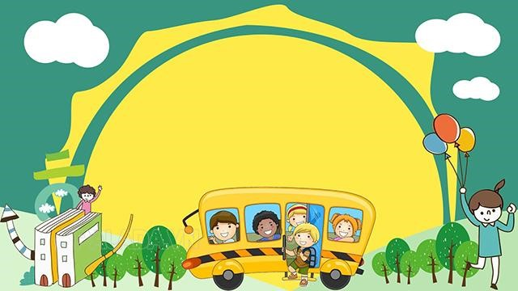
ĐỒNG DIỄN
VUI GIAO THÔNG

Slide 45

Xin chào và hẹn gặp lại quý vị
trong những chương trình giao lưu lần sau.

